Slide 1

Wut, Enttäuschung, Trauer
Intensive Gefühle gemeinsam meistern
Referentin: Simone Schöberl

Slide 2
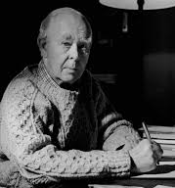
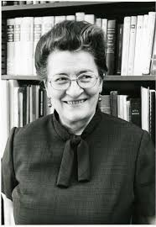
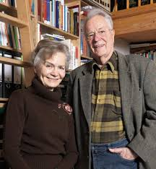
John Bowlby (*1907, + 1990)
Kinderarzt, Psychoanalytiker
Begründung der Bindungstheorie (1958)
Abgrenzung zu Freud und Lorenz
WHO Studie nach dem 2. Weltkrieg => Auswirkung von Trennungen/Bindungsabbrüchen
Mary Ainsworth (*1913, + 1999)
Entwicklungsforscherin
Mitarbeiterin Bowlbys (empirische Forschung)
Bindungsforschung => Feinfühligkeit
Verschiedene Bindungsmuster
Karin und Klaus Grossmann (*1942/ 1935)
Verhaltensbiologen, Psychologen
Europäische Forschung
Langzeitstudien in Bielefeld und Regensburg
Bindungstypen/ fremde Situation

Slide 3
BINDUNG
(=attachment):
Besondere Beziehung eines Kindes zu seiner Hauptbezugsperson. Bindung ist universell, angeboren und überdauert Raum und Zeit.
(vgl. Karin Grossmann)
BEDÜRFNIS:
Zustand oder Erleben eines Mangels, verbunden mit dem Wunsch, ihn zu beheben.
ACHTUNG – KEIN PÄDAGOGISCHER FACHBEGRIFF
FEINFÜHLIGKEIT:
Feinfühligkeit bedeutet, kindliche Signale
wahrnehmen, richtig interpretieren
(prompt) und angemessen darauf reagieren.
(nach Mary Ainsworth)

Slide 4


5 Säulen von emotionaler Intelligenz
Selbstwahrnehmung
Selbstregulation
Soz. Kompetenz
Empathie
Motivation

Slide 5
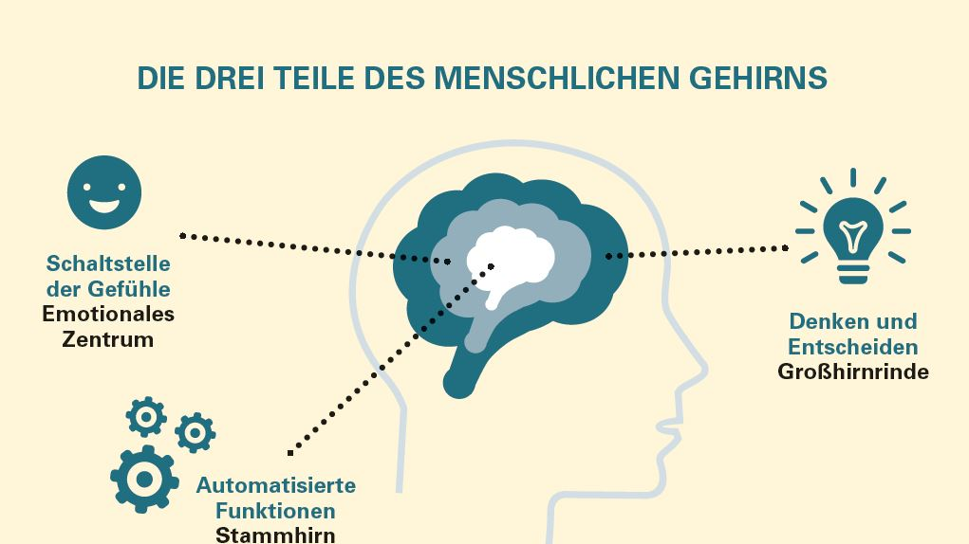

Slide 6

Erwachsene müssen immer wieder die Verbindung herstellen zwischen der Gedanken- und Gefühlswelt des Kindes und der „äußeren“ Realität
=> FEINFÜHLIGKEIT!

Slide 7
Jeder Mensch hat eigene Gefühle
Was fühlst Du gerade?
Wie kann das gelingen?
Ich nehme alles ernst, aber nicht alles geht
Es ist ok.
Lösungen finden

Slide 8

Es kommt auf die Grundhaltung an!
Im Alltag kommt es immer wieder zu Situationen, in denen Erwachsene nicht auf die Gefühle von Kindern feinfühlig eingehen können
Besonders im Kindergartenalter ist es nicht schädlich, sondern eher entwicklungsfördernd, Kinder mit der Gefühlsregulation auch mal allein zu lassen.

Slide 9
Warum ist gemeinsame Regulierung so wichtig?
Verhalten des Kindes wird besser verständlich
Durchbrechen eines „Teufelskreises“
Kinder lernen, dass positive und negative Gefühle zum Menschsein dazu gehören
Mit der Zeit Erlernen eines angemessenen Umgangs mit Gefühlen
Vermeidung von Schamgefühlen

Slide 10
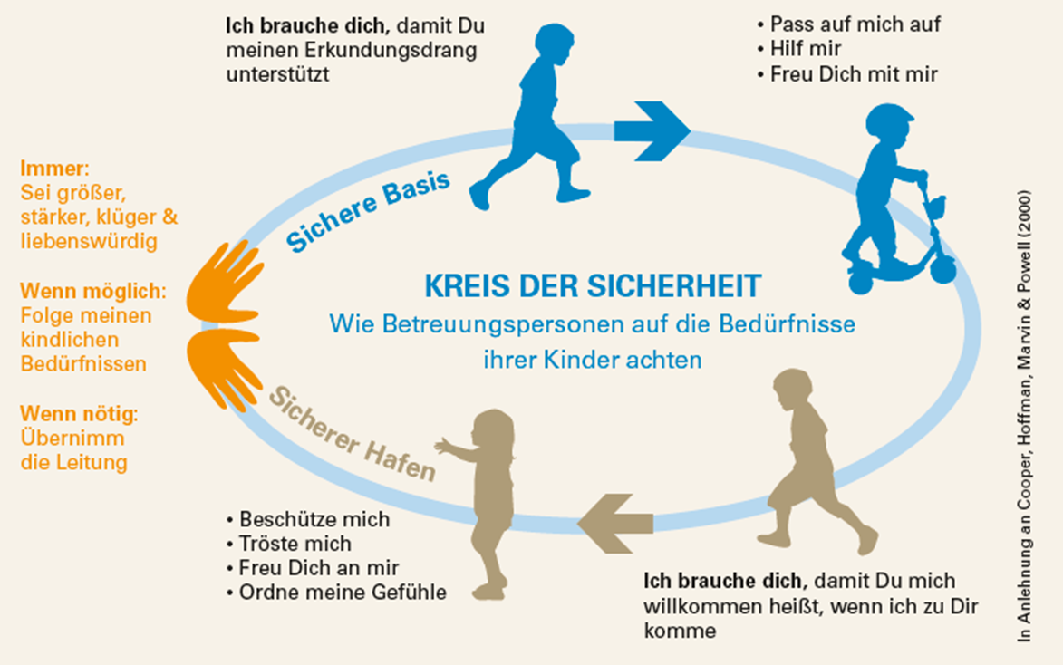

Slide 11
Explorationsverhaltens
system
Bindungs
verhaltens
system
Bei Wohlbefinden

Slide 12
Bindungs
verhaltens
system
Explorationsverhaltens
system
Bei Unwohlsein

Slide 13
Kommunizieren Sie klar und deutlich
Was ist Ihnen wirklich wichtig?
Keine oder zu wenig Grenzen lassen Kinder allein
Zu viele Regeln überfordern Kinder
Beim Durchsetzen verzichten wir auf Bestrafungen, aber auch auf Belohnungen*
Notes:
* Erklärung kommt gleich

Slide 14
Unterscheiden Sie zwischen Wünschen und Bedürfnissen!
Ein Bedürfnis (vor allem das nach Nähe) sollte, wann immer es geht, erfüllt werden. Zu einem Wunsch, darf man getrost auch mal Nein sagen.
Nicht erfüllte Wünsche sind ein hervorragendes Übungsfeld für Kinder, um Bedürfnisaufschub zu lernen!

Slide 15
Auf individuelles Verhalten individuell reagieren!
Auf welchem Entwicklungsstand ist das Kind?
Welchen Sinn hat das Verhalten des Kindes?
Was macht das Verhalten mit mir?

Slide 16
Was beeinflusst unsere Feinfühligkeit?
Intuitives Wissen
Wissen aus Ratgebern/ Internet
Wissen aus Ausbildung/ Fortbildung/ Berufserfahrung
Ratschläge von Freunden und Familie
Am meisten beeinflussen uns die Erfahrungen aus der eigenen Kindheit!

Slide 17
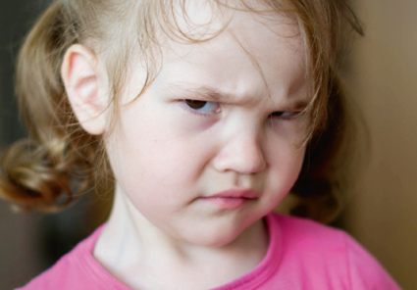
Wenn die Geister der Vergangenheit stören
Wenn Bezugspersonen nicht in der Lage sind, angemessen auf (bestimmte) Gefühle von Kindern einzugehen, fangen die Kinder an, diese Gefühle zu verstecken und sich wegen bestimmter Gefühle zu schämen.
So bringen wir den Kindern bei, Angst vor Gefühlen zu entwickeln oder sich aufgrund von Gefühlen zu schämen, die eigentlich ganz normal und gesund sind.

Slide 18
1. Name it before you tame it!
2. Nur eine Seite der Waage befüllen!
3. Ablenkung!
4. Fürsorge ist Selbstfürsorge!
Gut genug ist das neue Perfekt!
(Jesper Juul)

